Slide 1

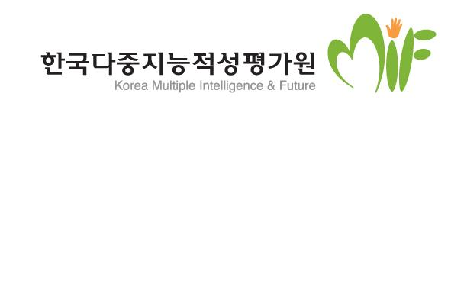

미래를 위한 아주 특별한 검사
다중지능적성평가 소개

Slide 2



지문 적성평가원 소개
“인간에게 잠재된 다방면의 뛰어난 능력은
지능지수만을 재는 IQ로는 절대 측정할 수 없다”
한국다중지능적성평가원은 “인간에게 잠재된 다방면의 뛰어난 능력은 단순히 지능지수만을 재는 IQ로는 절대로 측정할 수 없다”는 다중지능이론의 핵심을 바탕으로 하고 있습니다.
태아 13~19주경에 염색체의 유전자 컨트롤에 의해 발육 형성되는
지문을 이용하는 방법으로 갓 태어난 아기에서부터 성인에 이르기까지
모든 연령층이 검사가 가능하며, 지문의 불변적 특성으로 인하여
평생에 걸쳐 단 한번만 이루어지는 검사로서 검사 시 외부적인 요인과
심리적인 요인 등의 영향을 받지 않아 자신이 어느 분야에 보다 높은
소질과 잠재력을 가지고 있는지를 정확하게 확인 할 수 있습니다.
한국 다중지능적성평가원의 지문적성검사는 다중지능이론과
인격적 특징 및 대뇌발달의 연관성을 통하여 기존의 적성검사와는
다른 차별적이고 보다 과학적이고 객관적인 결과를 얻어낼 수 있으며
자기계발 노력에 도움이 되는 유용한 정보를 제공받을 수 있을 것입니다.

Slide 3
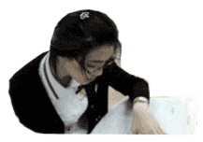
지문 적성 검사란?
“지피지기 백전불태 知彼知己 白戰不殆
적을 알고 나를 알면 백 번 싸워도 위태롭지 않다”
한국다중지능적성검사는 하워드가드너의 다중지능이론과 유전자 지문학을
토대로 사람마다 선천적으로 타고난 열 손가락 지문을 검사하는 방식
으로 환경, 심리적 상태, 후천적 지식에 의한 영향을 받지 않아
높은 정확도를 가지며,
간편하고 빠른 지문채취 과정을 통하여 개인의 지능우월순위, 성격의 특징,
진로 및 학업 스타일 등을 파악함으로 자기이해와 계발을 도모하고 동시에 미래지향적
인 방향을 제시하고자 하는 과학적이면서도 정확한 적성검사 프로그램입니다.
사람에게 있어서 자기 인식 문제는 성공을 향해 가는 길의 가장 근본적인 물음이며
“적을 알고 나를 알면 백번 싸워도 위태롭지 않다”라는 말이 있듯이
자기 자신에 대해서 분명하게 모르는 사람은 인생의 전쟁터에서 진정한 승리자가
될 수 없을 것입니다.

Slide 4
조기 검사 가능 (만 1세 전후)
과학적 검사 보고서 (맞춤교육 가능)
정확한 성향 파악으로 인성계발 가능 (자녀문제, 가정문제 해결)
자녀의 학습유형 및 학습방향 제시
확실한 진로선택 기준 (이과 / 문과, 학과)
지문 적성검사의 장점

Slide 5
지문 적성검사 내용
개인마다 타고난 특별한 달란트가 있습니다.
학생들의 특별한 재능을 찾아주세요
검사내용 검사결과에 대한 방향 제시
인격성향 주된 성향과 보조 성향 파악
학습방법 맞춤식 학습방법 및 지도방안
논술방법 맞춤식 논술방법 및 지도방안
다중지능 다중지능의 우수 영역 파악 및 개발 방법

Slide 6
다중지능 적성 평가의 필요성
일생 단 한번의 평가로 과학적이고 객관적인 결과를 얻을 수 있으며,
이를 통해 학생의 미래를 설계하고 노력이라는 변수를 제공한다면
반드시 훌륭한 결과를 얻을 수 있습니다.
다중지능 적성 평가
(한국다중지능적성평원)
지능의 우선순위 파악
성격의 유형 파악
적성에 맞는 직업 파악
학습방향제시
학생의 교육방향 설정
(꿈의 현실화 지름길)

Slide 7
다중지능 적성평가 방법
검사의뢰
(단체/개인)
지문SCAN
(상담사
방문)
지문판독
(판독사)
다중지능프로그램
개인별
검사결과보고서
제작
가정방문(보고서를 통한 개인별 컨설팅)

Slide 8
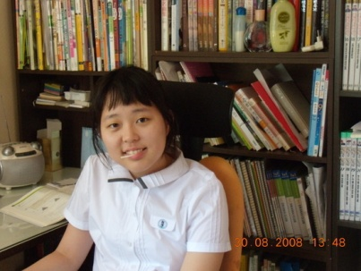
체험사례
자신의 꿈과 목표를 이룰 수 있도록…
이젠 자신 있게 저의 진로를 정했습니다
다중지문 적성검사를 통해 제 자신을 알게 되어 너무 기쁩니다.
제가 무엇을 해야 할지 고민이었고 늘 마음속에 하고 싶은 것은
있었지만 결정을 내리기가 어려웠는데 이젠 자신 있게
저의 진로를 적성검사를 통해 정했습니다
제가 원하고 잘하는 것을 알게 되고 할 수 있어 감사합니다.
(중학생 김지혜)
우리 아이가 영어는 잘하고 수학 쪽은 약해서 그 부분만 생각하고
이번에 과를 정할 때 문과를 정했는데, 타고난 지능은 이과 쪽이었네요.
수학을 싫어하지도 않고 단지 다른 과목에 비해 점수가 안 나와서...수학 풀어가는
방법을 몰랐을 뿐인데, 제가 잘못 생각했네요.
선생님한테 전과 부탁드려 봐야겠어요.
우리 아이도 이과 가고 싶다고 했었는데, 제가 우겨서 문과로 선택한 거였거든요.
아, 진작 이 검사 받았으면 좋았을 걸 그랬어요…
(고등학생 0유진 학생 어머니)

Slide 9
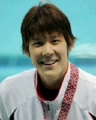
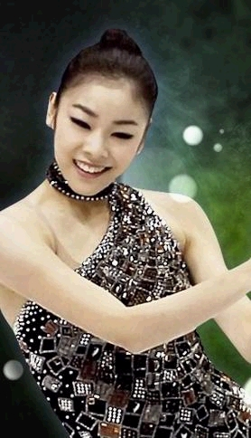
보도자료
“ 재능은 발현되는 것이 아니라
빚어지는 것”
MI적성진로진단 검사 결과가 반드시 신(新) 천재들의 타고난 재능에 부합한다고만 말할 수 없음은 그들이 엄청난 연습벌레라는 사실에서 확인된다.
피겨스케이팅 스타 김연아는 신체운동지능이 상위 10.5% 정도에 불과했지만 엄청난 연습과 노력을 통해 세계 정상에 올랐음이 확인됐다. 빙상에서 화려하게 꽃을 피운 그녀의 유연한 근육은 원래 훈련을 조금만 소홀히 해도 위축되는 핸디캡이었다. 또 화려한 표정 연기는 거울을 보며 ‘천의 얼굴’을 빚어낸 연습의 산물이었다. 대신 그녀는 ‘실수 매니지먼트’라고도 불리는 피겨스케이팅에 필요한 절대 대범함을 최대한으로 끌어냈다.
박태환
김연아

Slide 10
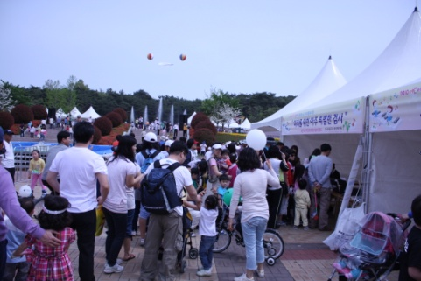
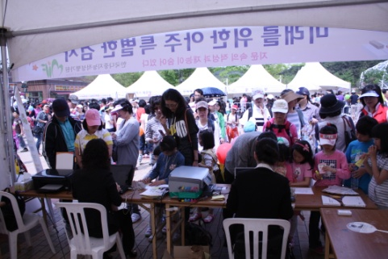
2010년 참여기관
제 88회 어린이날 기념 2010 어린이 큰 잔치(울산SK 대공원)
2010 남구 연합 어린이집 어린이날 큰잔치 (종하체육관)
2010 중구 연합 어린이집 4월 설명회
울주군 시설관리공단 (청소년대상)
싱크스퀘어 – 아동창의력사고증진 기관
키즈레몬 어린이집
보리수 어린이집
참 좋은 어린이집 외 중구 어린이집 연합회
미키 어린이집 외 남구 어린이집 연합회
온양 영재몬테소리 - 영어 유치원
광주초등학교
전남영광고등학교
고용지원센터

Slide 11
한국다중지능적성평가원
울산 남구 무거동 남운프라자 1609-1호
Tel : 052) 247-6330 / Fax : 052) 247- 6331
hanil-mi@hanmail.net
“미래를 위한 아주 특별한 선물
한국다중지능적성평가원과 함께 합니다. ”
한국다중지능적성평가원

